Slide 1
Top 10 Länder nach Anzahl neuer COVID-19-Fälle
124535520 Fälle (+15,9% im Vergleich zu Vorwoche)
2.738.876 Todesfälle (2,2%)
Land | Fälle kumulativ | Neue Fälle (7T) | Veränderung % (7T) | 7T-Inzidenz/ 100.000 Ew | R (7T) | CFR % | Trend | 1. Dosis* | 2. Dosis*
Brasilien | 12.130.019 | 526.484 | 9,4 | 247,7 | 1,05 | 2,5 | ▲ | 5,7% | 1,8%
USA | 29.653.604 | 392.832 | 3,2 | 118,7 | 0,91 | 1,8 | ▲ | 25,6% | 13,9%
Indien | 11.787.534 | 312.929 | 65,6 | 22,7 | 1,39 | 1,4 | ▲ | 3,3% | 0,6%
Frankreich | 4.306.105 | 229.936 | 26,5 | 353,0 | 1,15 | 2,2 | ▲ | 9,7% | 3,7%
Polen | 2.154.821 | 170.573 | 26,5 | 450,2 | 1,20 | 2,4 | ▲ | 8,9% | 4,8%
Türkei | 3.091.282 | 160.728 | 48,0 | 192,7 | 1,25 | 1,0 | ▲ | 9,6% | 6,9%
Italien | 3.440.862 | 159.052 | 0,4 | 262,7 | 1,02 | 3,1 | ▲ | 9,6% | 4,5%
Deutschland | 2.713.180 | 100.912 | 27,2 | 120,8 | 1,19 | 2,8 | ▲ | 9,5% | 4,2%
Ukraine | 1.596.575 | 92.499 | 17,8 | 210,3 | 1,20 | 2,0 | ▲ | 0,4% | 0,0%
Russische Föderation | 4.492.692 | 64.453 | -4,4 | 44,2 | 0,97 | 2,2 | ▼ | 4,3% | 3.0%
Quelle: WHO, Stand: 25.03.2021; *https://ourworldindata.org/covid-vaccinations, 19.03.21

Slide 2
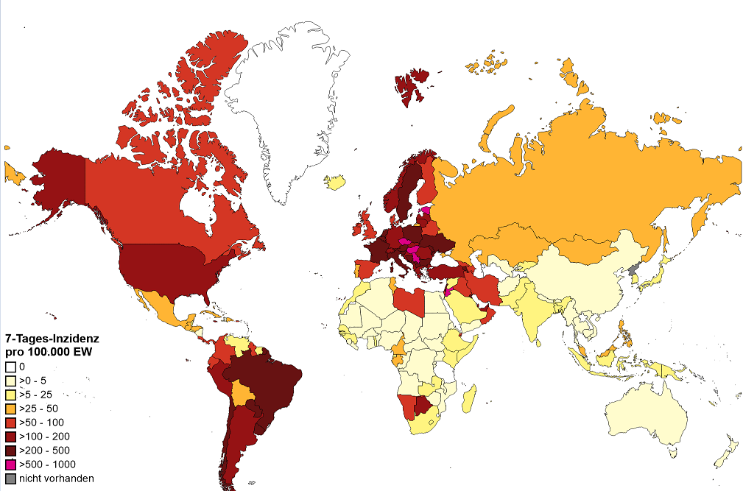
7-Tages-Inzidenz weltweit pro 100.000 Einwohner
Quelle: WHO, Stand: 25.03.2021

Slide 3
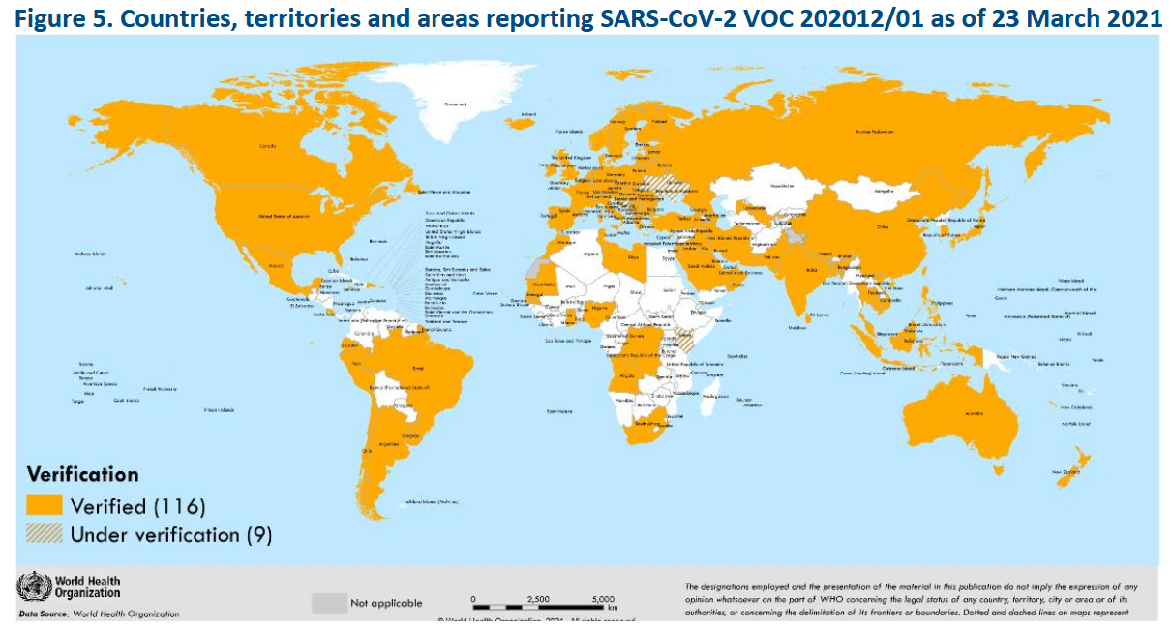
SARS-CoV-2 Varianten: VOC 202012/01 (Linie B.1.1.7)
Virusvarianten-Risikogebiete: Slowakei, Tschechien, Tirol (Österreich)
Quelle: WHO Sitrep vom 23.03.2021
Notes:
106 Länder (+5 seit der Vorwoche)
https://www.who.int/publications/m/item/weekly-epidemiological-update---2-march-2021

Slide 4
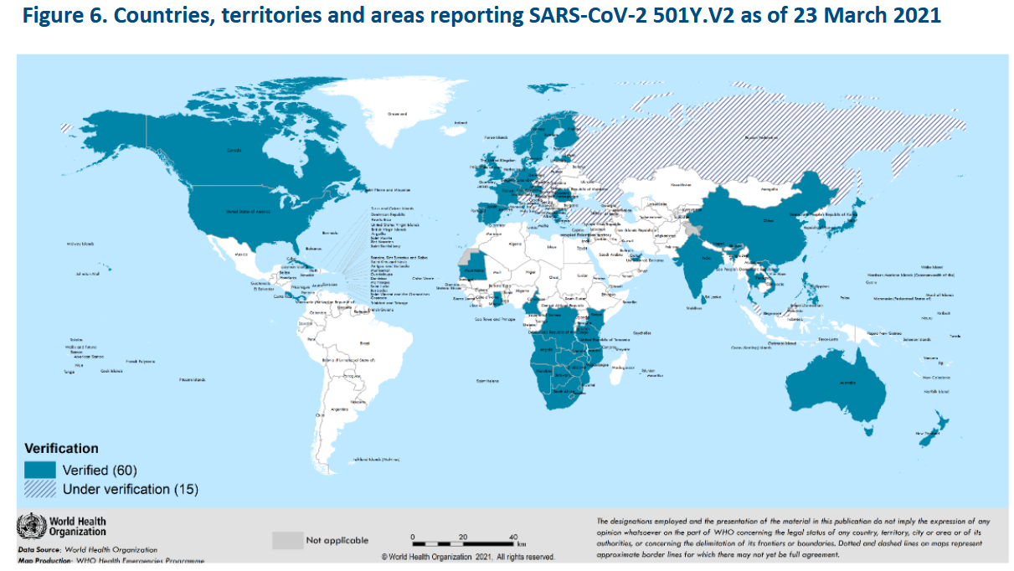
SARS-CoV-2 Varianten: 501Y.V2 (Linie B1.351)
Virusvarianten-Risikogebiete: Botsuana, Eswatini, Lesotho, Malawi, Mosambik, Österreich (Tirol), Sambia, Simbabwe, Südafrika, Moselle in Grand Est (Frankreich)
Unter Beobachtung: Afrika (u.a. Angola, Burundi, Ghana, Kenia, Namibia, Nigeria, Ruanda, Tanzania)
Quelle: WHO Sitrep vom 23.03.2021
Notes:
56 Länder (+5 seit der Vorwoche)
https://www.who.int/publications/m/item/weekly-epidemiological-update---2-march-2021

Slide 5
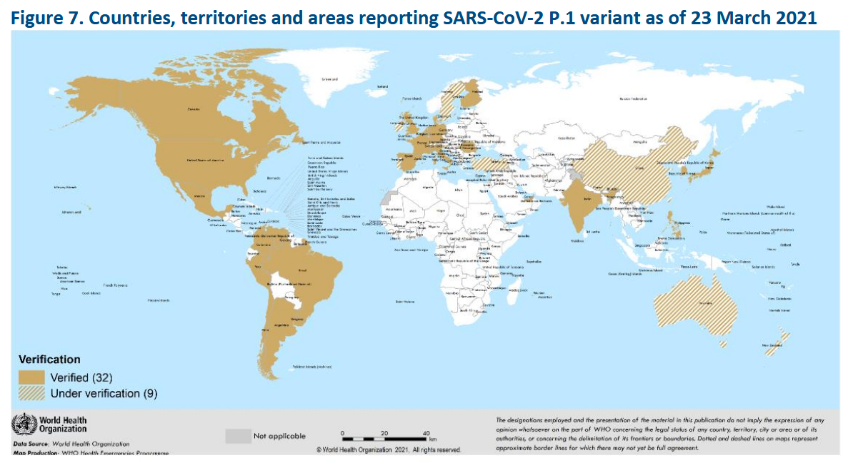
SARS-CoV-2 Varianten: P1. Variante (Linie B1.128.1)
Virusvarianten-Risikogebiete: Brasilien
Unter Beobachtung: Südamerika, Italien
Quelle: WHO Sitrep vom 23.03.2021
Notes:
29 Länder (+1 seit der Vorwoche)
https://www.who.int/publications/m/item/weekly-epidemiological-update---2-march-2021

Slide 6
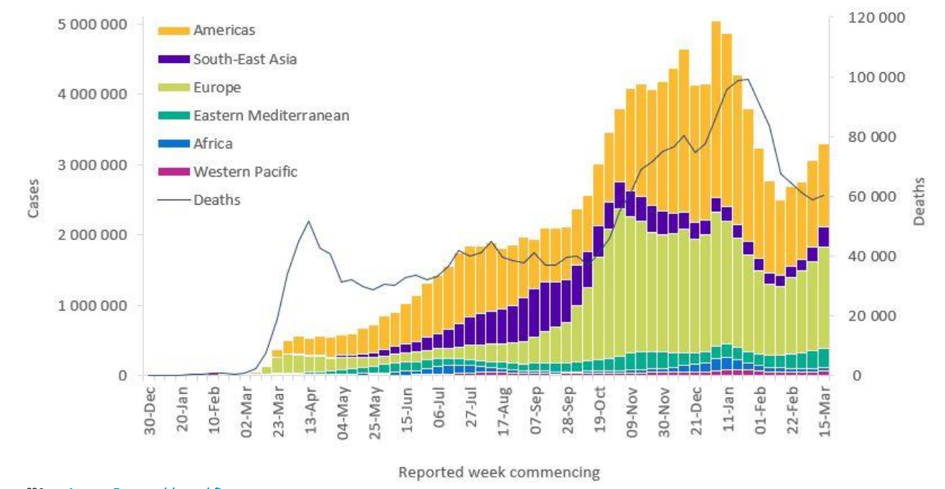
WHO Epidemiological Update 16.03.2021
Quelle: WHO Sitrep, 23.03.2021
Kontinent | Fälle 7T % | Todesfälle7T % | Fälle Veränderung % (7T) | Todesfälle Veränderung % (7T)
Afrika | 2,3 | 3,6 | 16,4 | 15,9
Amerika | 34,7 | 51,2 | 9,8 | 10,5
Asien | 24,7 | 11,0 | 32,2 | 16,3
Europa | 38,3 | 34,2 | 12,6 | 3,9
Ozeanien | 0,1 | 0,0 | 91,9 | -62,5
Quelle: WHO, 18.03.2021

Slide 7
BACK-UP

Slide 8
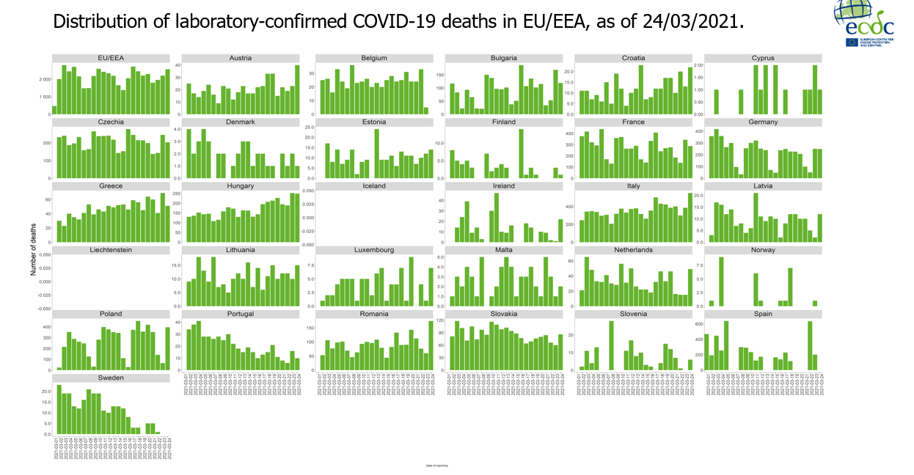
Distribution of laboratory-confirmed COVID-19 deaths in EU/EEA, as of week 10, 2021
Quelle: ECDC, 24.03.2021; KW11

Slide 9
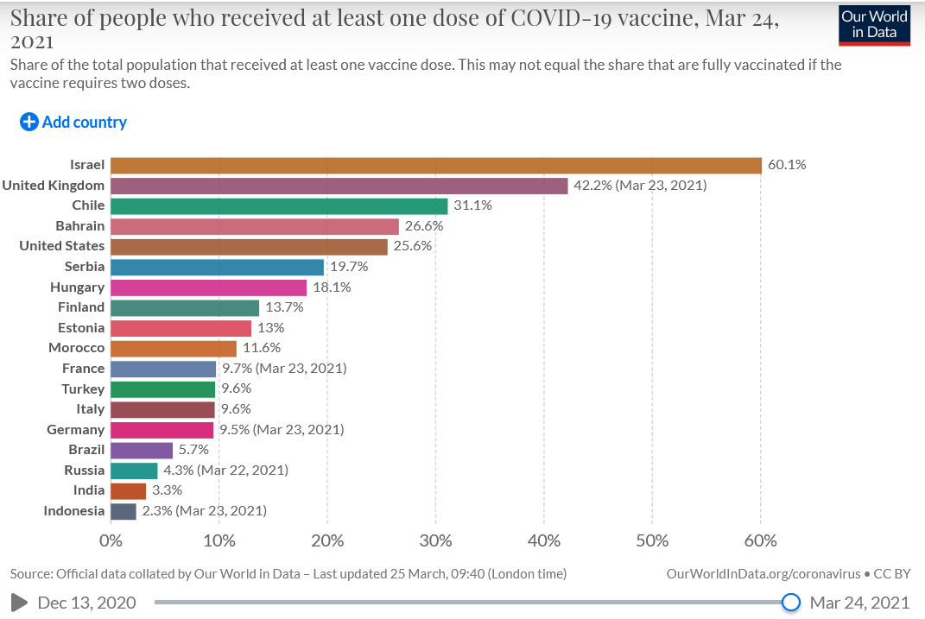
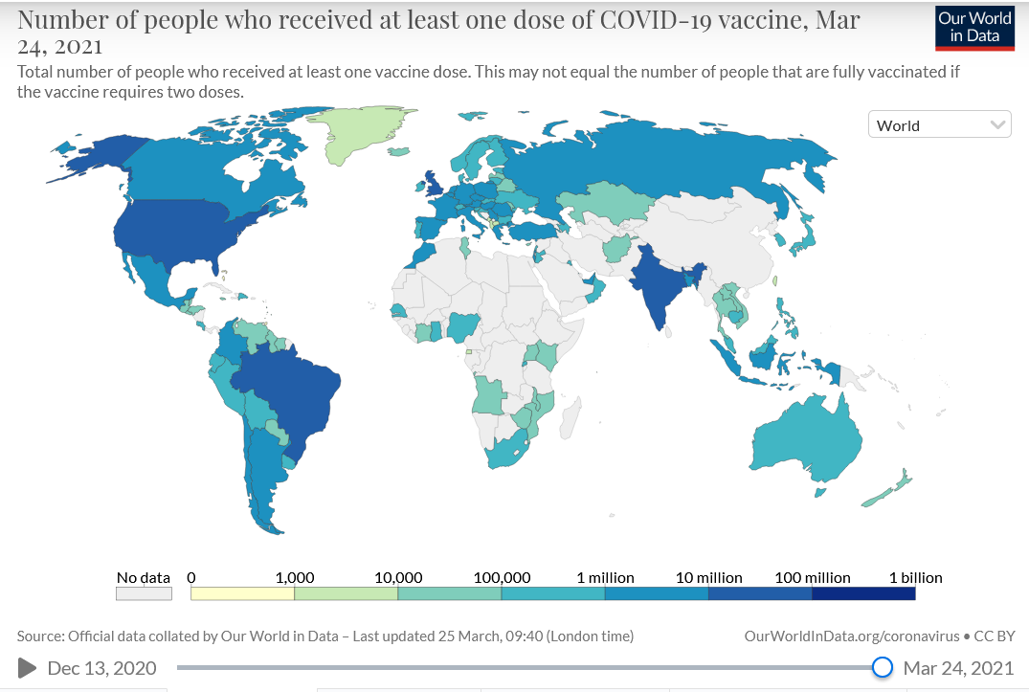
Anteil der einmal gegen COVID-19 geimpften Bevölkerung
Quelle: Our World in Data, Stand: 24.03.2021

Slide 10
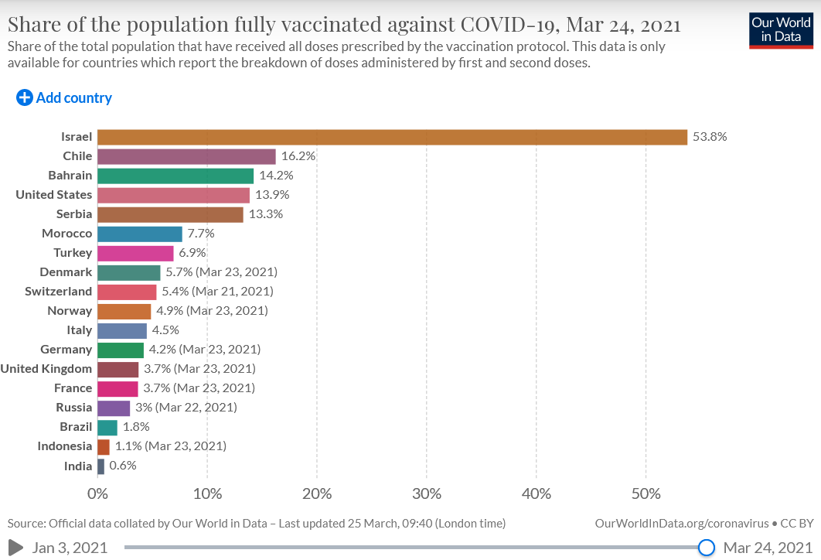
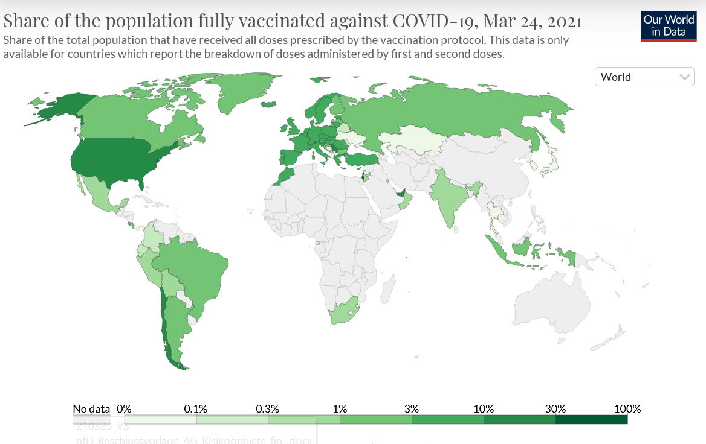
Anteil der vollständig gegen COVID-19 geimpften Bevölkerung
Quelle: Our World in Data, Stand: 24.03.2021

